Slide 1
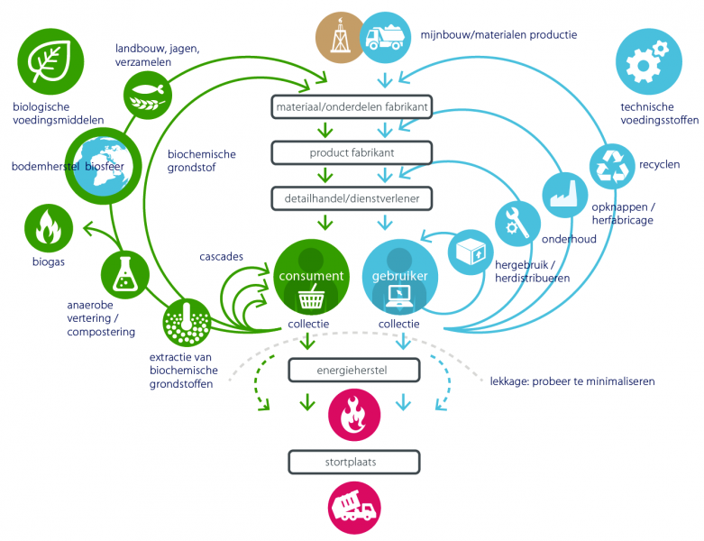
2122 MON LA3 CE Waardecreatie
Leerdoel
Na het maken van dit leerarrangement ben je in staat om keuzes die gemaakt worden voor een onderneming circulair te verantwoorden en hierop eventuele verbetering aan te bevelen.
Samenwerken
Dit product maak je alleen.
Lever je product in via Teams
Je wordt een groepje feedback friends geplaatst
Geef feedback op de producten van anderen en ontvang feedback
Beschrijf in je reflectieverslag hoe je het feedback geven ervaren hebt.
Product
Een adviesrapport vanuit de circulaire gedachte voor je eigen onderneming. Met daarin een omschrijving van de volgende onderdelen.
Beschrijving, bedrijf en product/dienst
Beschrijving van de waarde-creatie die het bedrijf toevoegt op de volgende onderdelen: financieel, produceren, intellectueel, menselijk, sociaal en relaties, ecologische waarde.
Beschrijving van het type businessmodel gekoppeld aan de R-strategie
Bijschrijving van eventuele reststromen die ontstaan in het bedrijf
Advies op punt 2 tot en met 4.
Advies voor vervolg onderzoek
Bijeenkomsten & Tijd
Specialisatie lessen Circulaire economie
Deadline: dinsdag 11 januari
Bronnen
Wikiwijs; boek duurzaam organizeren
Stappen
Beschrijf de onderneming, het product en/of de dienst die de onderneming aanbiedt.
Onderzoek/beschrijf de waardecreatie van de onderneming, denk hierbij aan de volgende soorten waardecreatie: financieel, produceren, intellectueel, menselijk, sociaal en relaties, ecologische waarde.
Beschrijf wat de onderneming doet en welke type businessmodel hierbij past. Welke R, uit de R-strategie past bij jullie businessmodel.
Breng minimaal drie reststromen van de onderneming in kaart.
Schrijf een adviesrapport omtrent de onderzochte punten, geef voor ieder punt minimaal één verbeterpunt.
Geef een advies over eventueel verder onderzoek
Geef je mening over hoe het bedrijf zich nu bevind binnen de gedachte van de circulaire economie

